Slide 1
ACS美国化学会数据库
文献调研与科研案例
15 Oct 2026 赵璟

Slide 2

ACS Publications
数据库文献资源的介绍

Slide 3
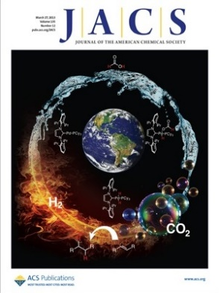
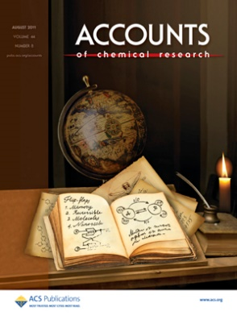
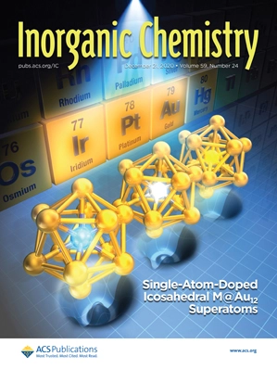
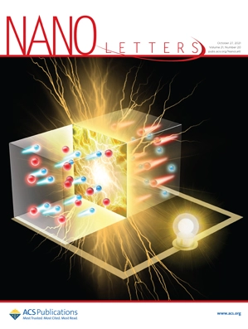
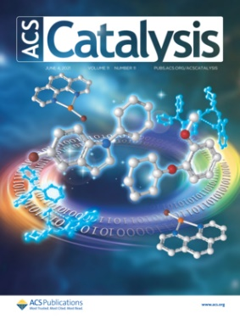
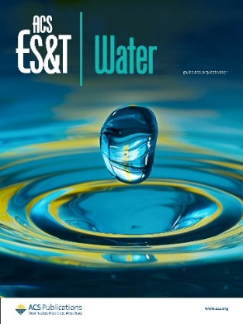
ACS Publications
Most Trusted, Most Cited, Most Read
ACS 美国化学会出版 90 多种高品质的学术期刊，共包含 170 多万篇期刊文章，2025 年的总引用超过 510 万，是化学领域里被引用次数最多的期刊。
---- JCR 期刊引证报告

Slide 4
WE COVER EVERY
ASPECT OF CHEMISTRY
ACS 的很多期刊是跨学科的，涵盖了广泛的研究领域课题的前沿研究成果。
研究需要寻求的答案可能不仅限于一种 ACS 期刊。
ACS 期刊涵盖的学科领域包括但不限于：
无机化学
有机化学
有机金属化学
分析化学
物理化学
理论与计算化学
高分子科学
化学教育
能源
催化
材料科学
纳米科学
农业与食品化学
生物与药物化学
化学工程与工业化学
地球、空间与环境化学

Slide 5
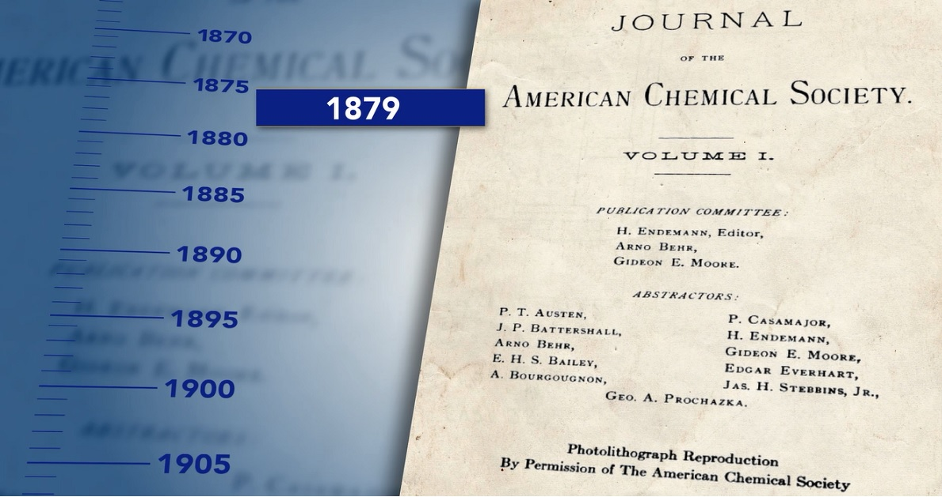
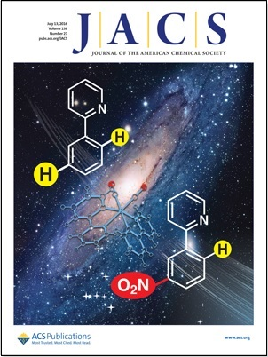
16.6
Impact
Factor

Slide 6

Journal of the American Chemical Society
2 Year Impact Factor: 16.6
美国化学会志 JACS 是化学领域被引最多的期刊
1. ACS 的旗舰期刊，创刊于 1879 年
2. 每年出版 2500 多篇科研文章，每周出版一期
3. 发表化学各个领域里顶尖的基础和应用研究成果
化学领域里被引用次数最多的跨学科化学期刊
期刊收录研究方向：化学 & 跨学科化学 (JCR - Q1)
Indexed in: CAS, SCIE, Scopus, PubMed, etc.
Editor-in-Chief
Erick M. Carreira
from ETH Zürich

Slide 7
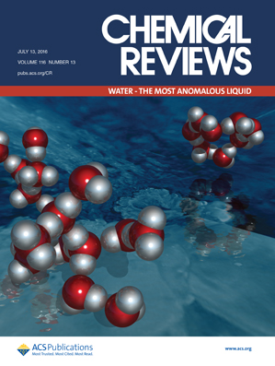
Chemical Reviews
2 Year Impact Factor: 64.2
Chemical Reviews 是化学领域影响因子最高的期刊
Chemical Reviews 是世界著名的化学期刊，涵盖了化学学科
所有的研究领域，它为有机化学，无机化学，物理化学，分析
化学，理论化学和生物化学各领域的重要研究提供全面权威和
可读性强的综述文章。
期刊收录研究方向：化学 & 跨学科化学 (JCR - Q1)
Indexed in: CAS, SCIE, Scopus, PubMed, etc.
2025 IMPACT FACTOR
64.2

Slide 8
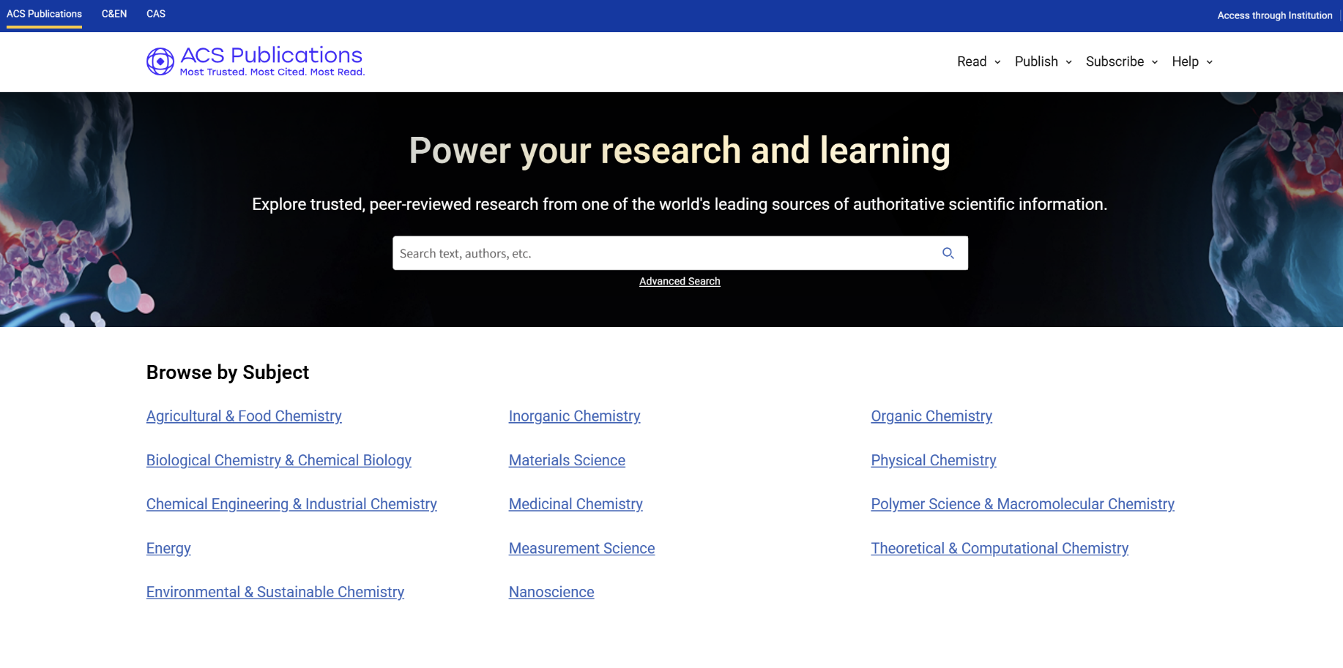
ACS 数据库主页 pubs.acs.org

Slide 9
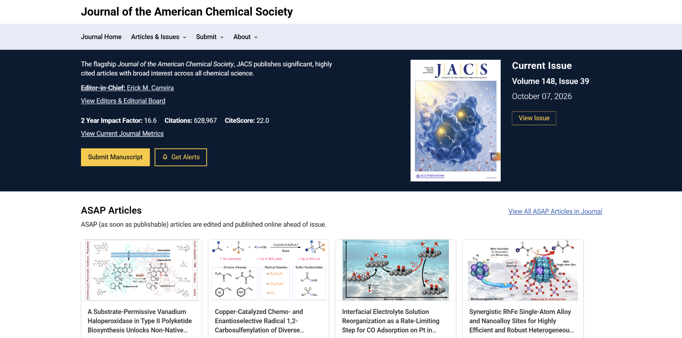
期刊页面 Journal of the American Chemical Society
List of issues
卷期列表
期刊影响因子 & 被引用次数
ASAP
Articles
最新出版

Slide 10
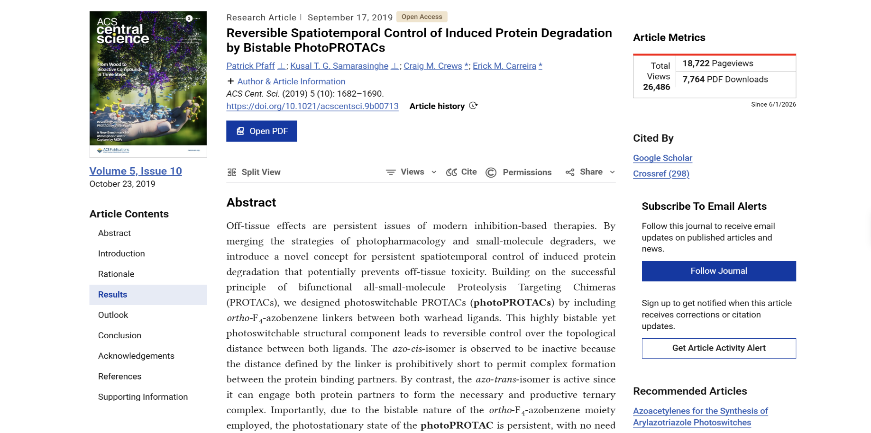
文章页面 Article Page
标题 & 作者
引文信息
& DOI 链接
下载 PDF
期刊论文
Article Metrics
文献计量统计
Article Contents
文章目录
Supporting Information
补充材料

Slide 11
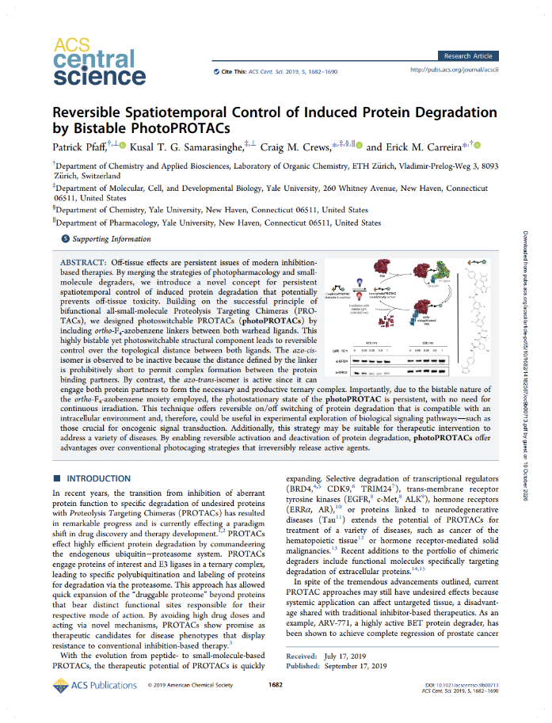
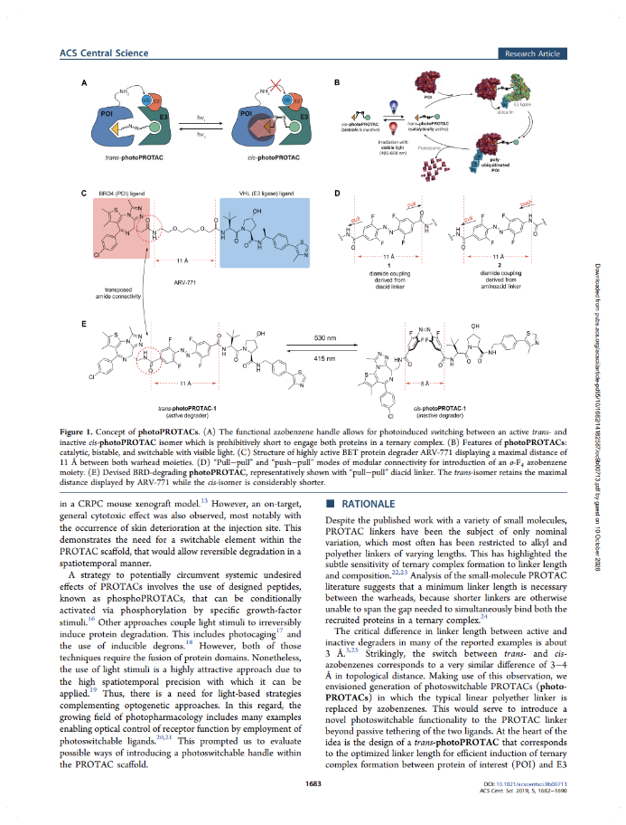
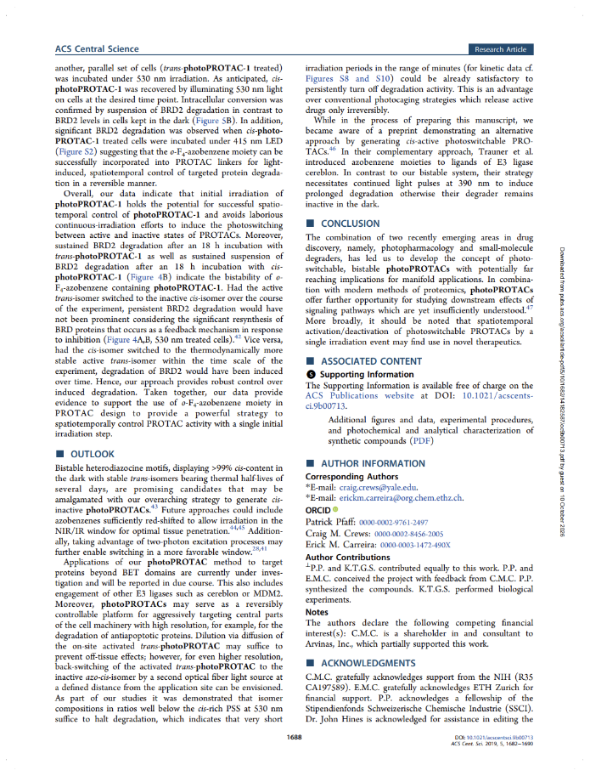
文章页面 Article Page

Slide 12
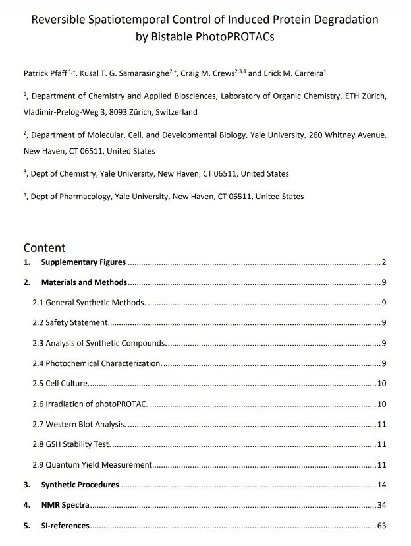
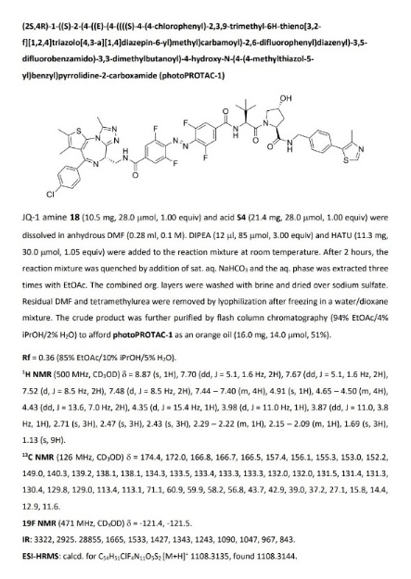
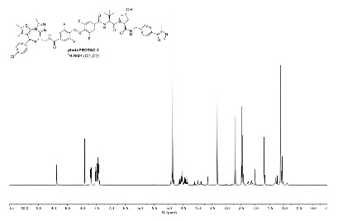
补充材料 Supporting Information
简称 SI，是指发表在正文之外，用于支持和补充论文研究内容的扩展材料。
1. 由于期刊对正文篇幅、字数或图表数量有限制，无法全部放进正文的内容细节可以写在SI。
2. 用于提供完整的实验步骤、原始数据、中间结果等，供同行评审和读者验证研究的可靠性与可重复性。
3. 通常包括仪器参数、合成步骤、数学推导过程。补充图表与数据，衍生材料。

Slide 13
ACS Publications
文献检索与调研方法

Slide 14
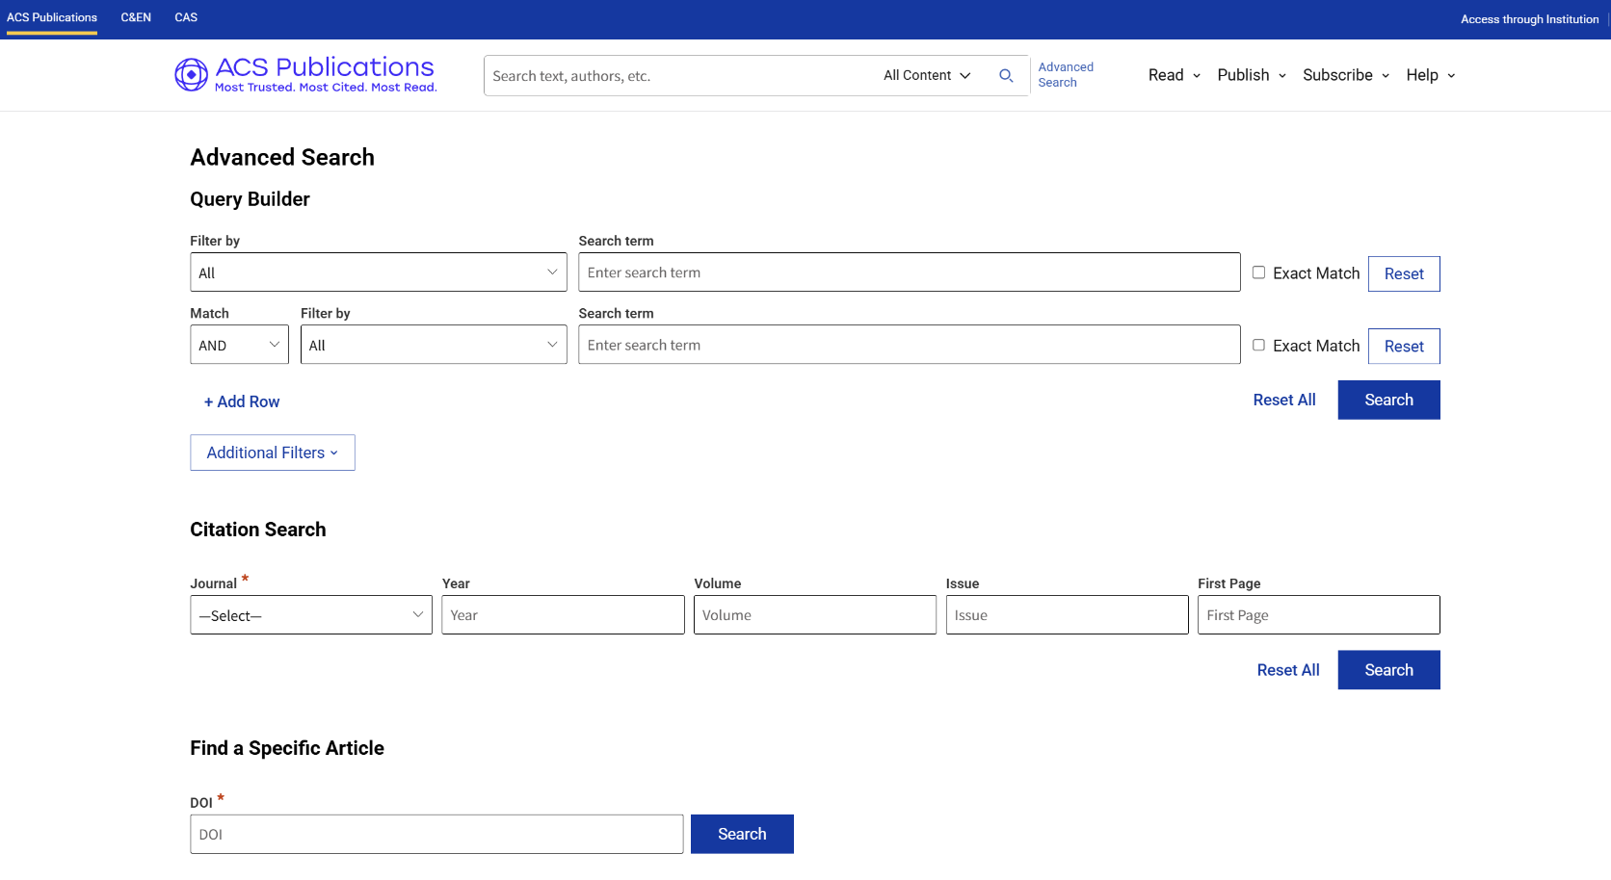
Fast Search & Advanced Search
Advanced
Search
高级检索
Citation
Search
引文检索
DOI 检索

Slide 15
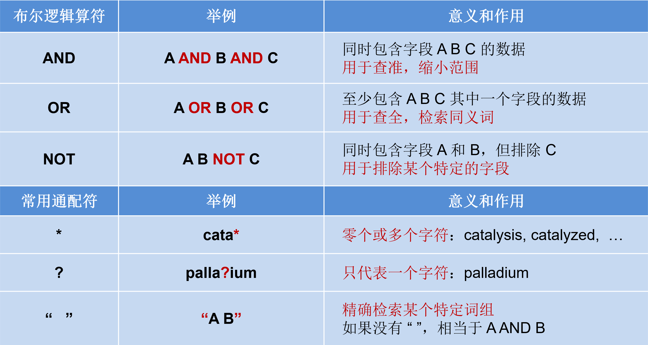
Fast Search & Advanced Search

Slide 16

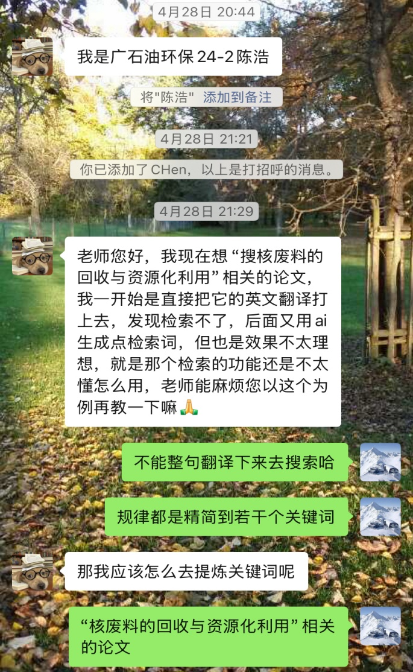


文献调研

Slide 17
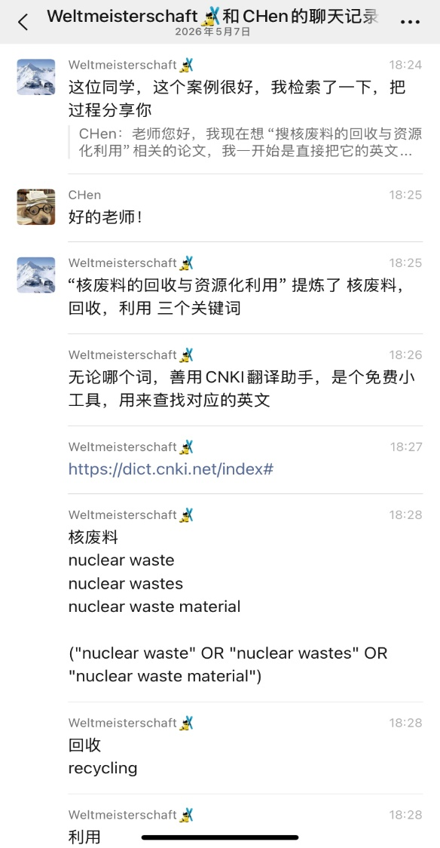
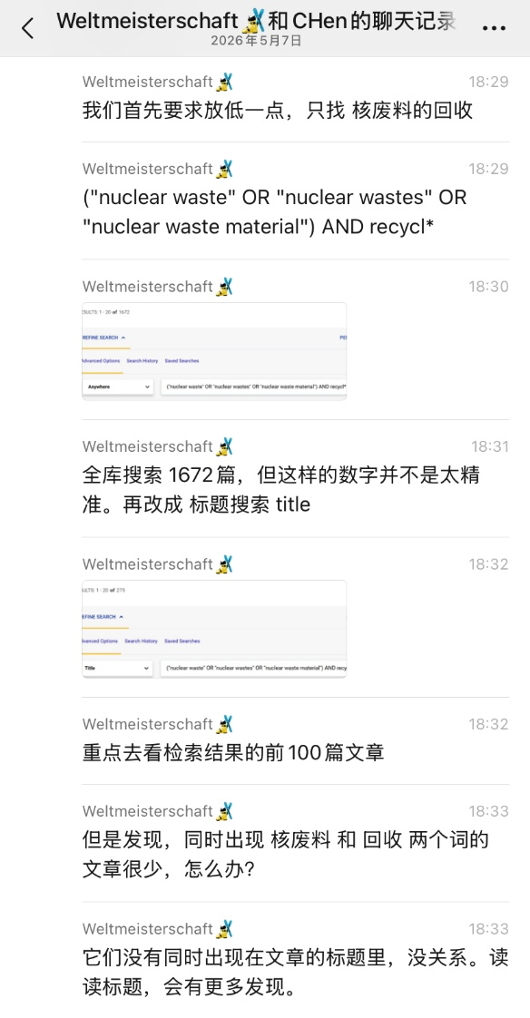
文献调研

Slide 18
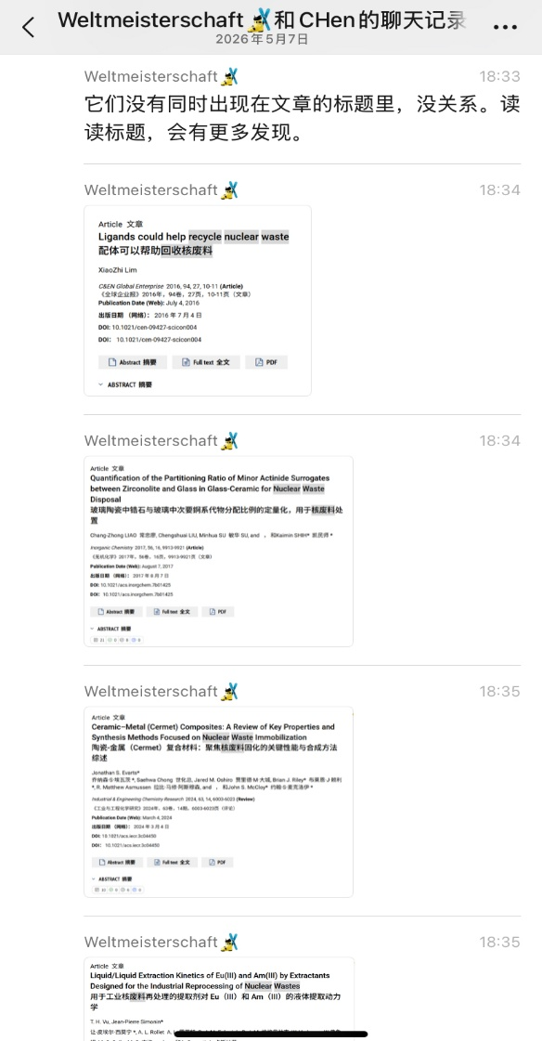
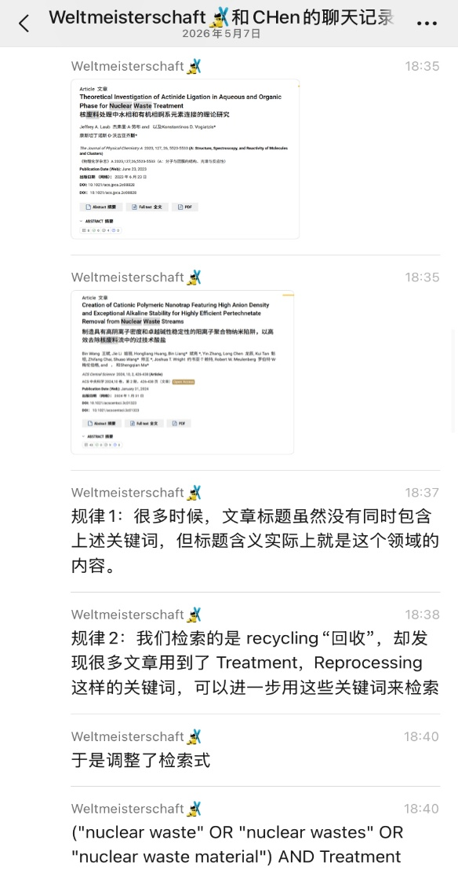
文献调研

Slide 19
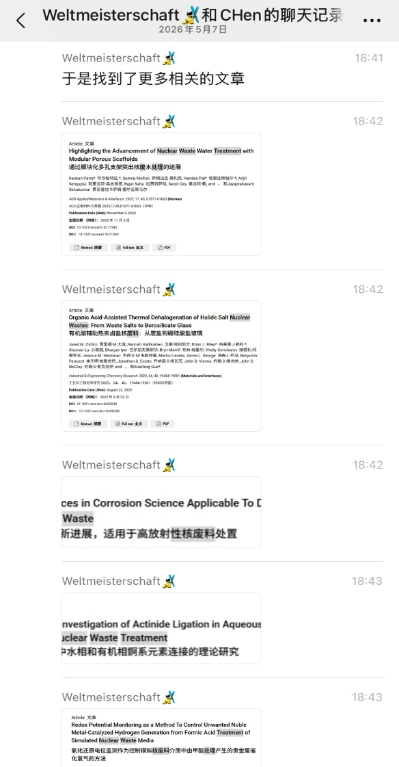
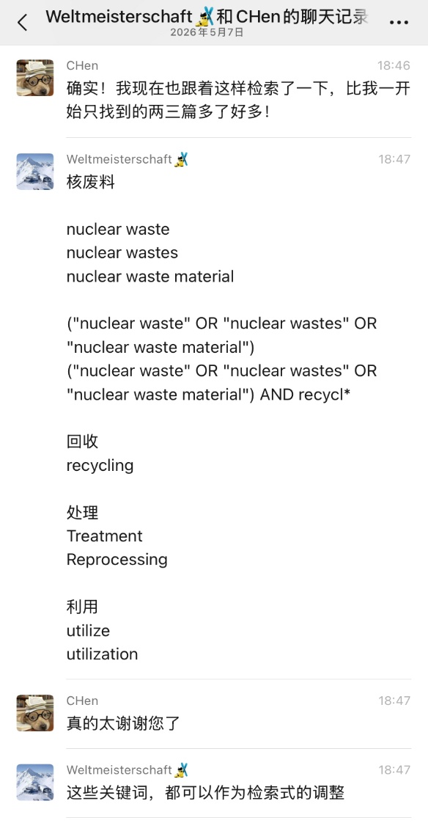
文献调研

Slide 20
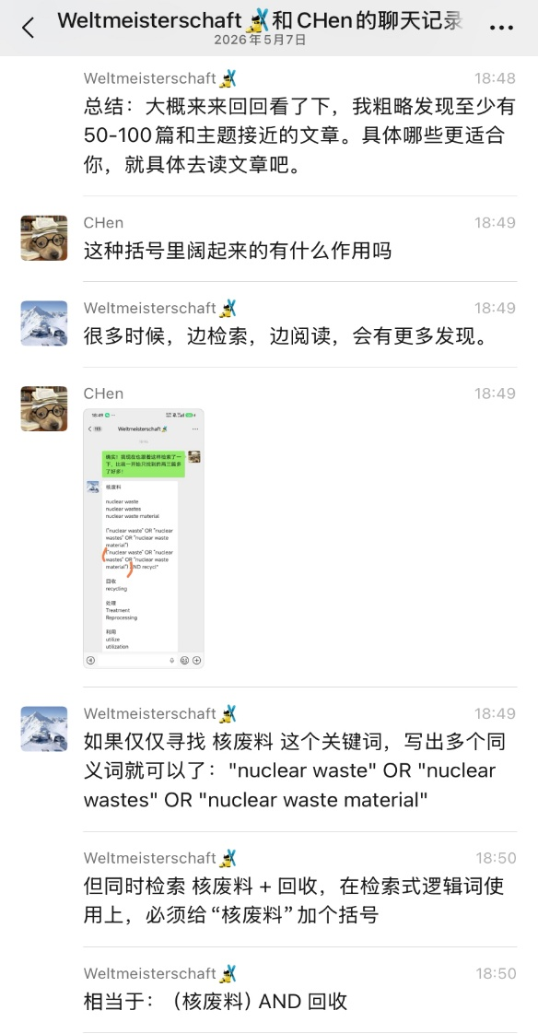
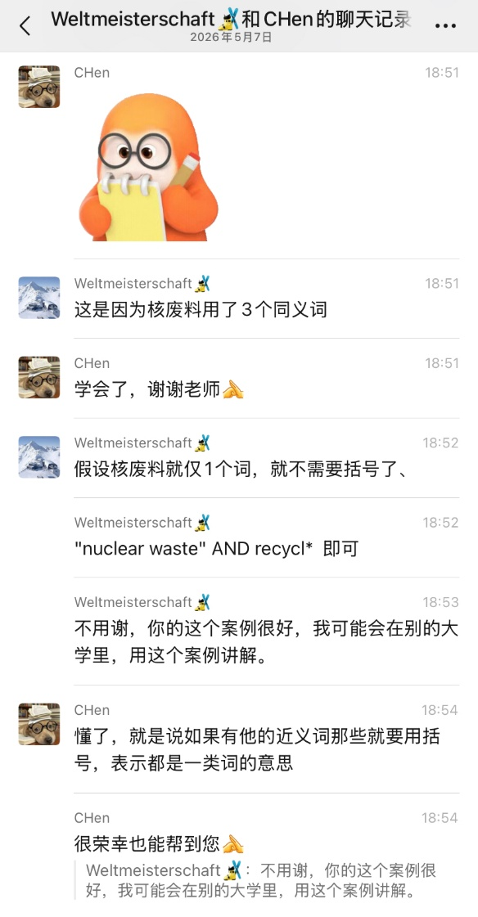
文献调研

Slide 21
文献检索与调研 Q&A
1. 文献检索的基本技巧
1) 合适的检索词
2) 恰当的检索式
3) 引文检索，DOI检索，作者检索
4) 分析检索结果
3. 文献阅读的三个注意点
1) 里程碑式的文献
2) 活跃的科学家
3) 时间线
2. 检索结果为 0 或者很少怎么办？
1) 检索词或检索式不对
2) 格式不正确
3) 学科不匹配
4) 可能是个新的领域
4. 文献调研的基本方法
1) 梳理研究的脉络
2) 理解研究的定义，背景，进展，空白
3) 观察和思考，发现新的问题

Slide 22
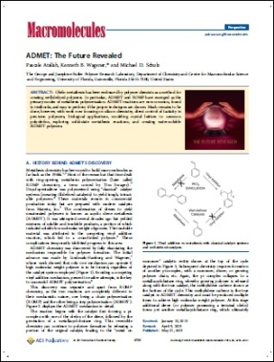
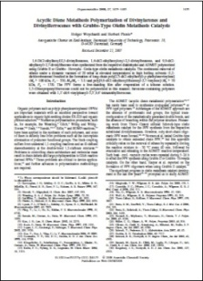
文献调研：找到关键文献，获得引证关系
参考文献
（了解当前进展）
施引文献
（跟踪后续进展）
Cited
References
2025
Citing
Articles
领域里的关键文献
比如 Review Article
2024
2023
2026
2025
2025
2025
2016
可能具有相关性

Slide 23
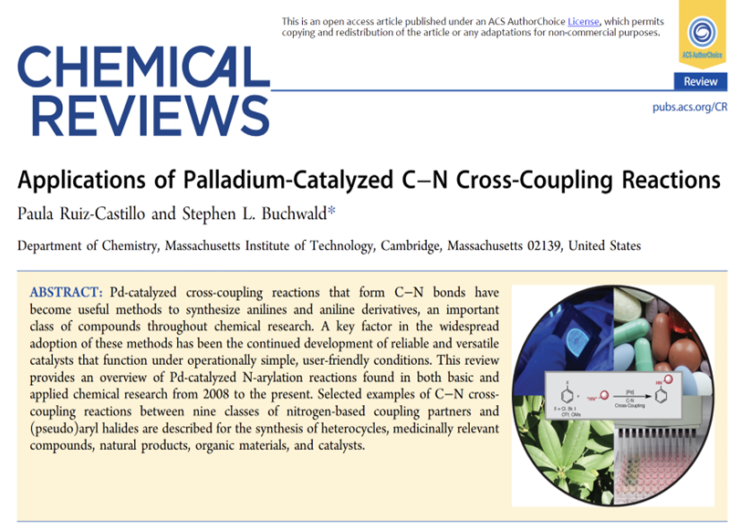
文献调研：从文献综述开始了解某项研究或技术
Review Article 讲什么？
本研究的重要概念和机理
历史和当前的研究进展
重要工作的引证和评论
应用领域的进展
作者的观点和总结

Slide 24
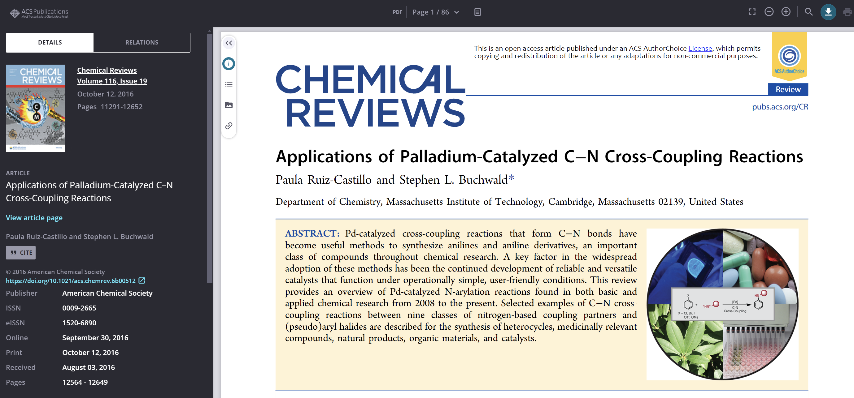

钯催化 C-N 偶联反应的合成与应用
Chem. Rev. 2016, 116, 19, 12564–12649

Slide 25
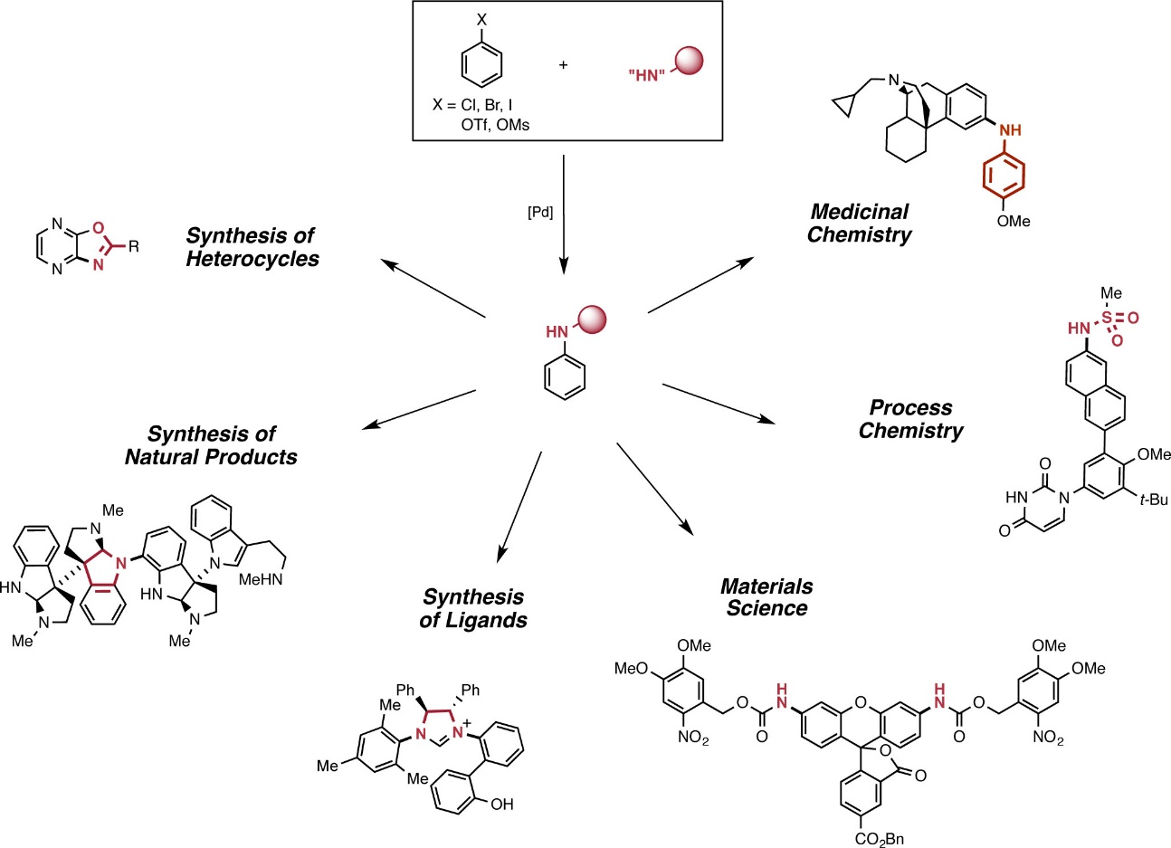
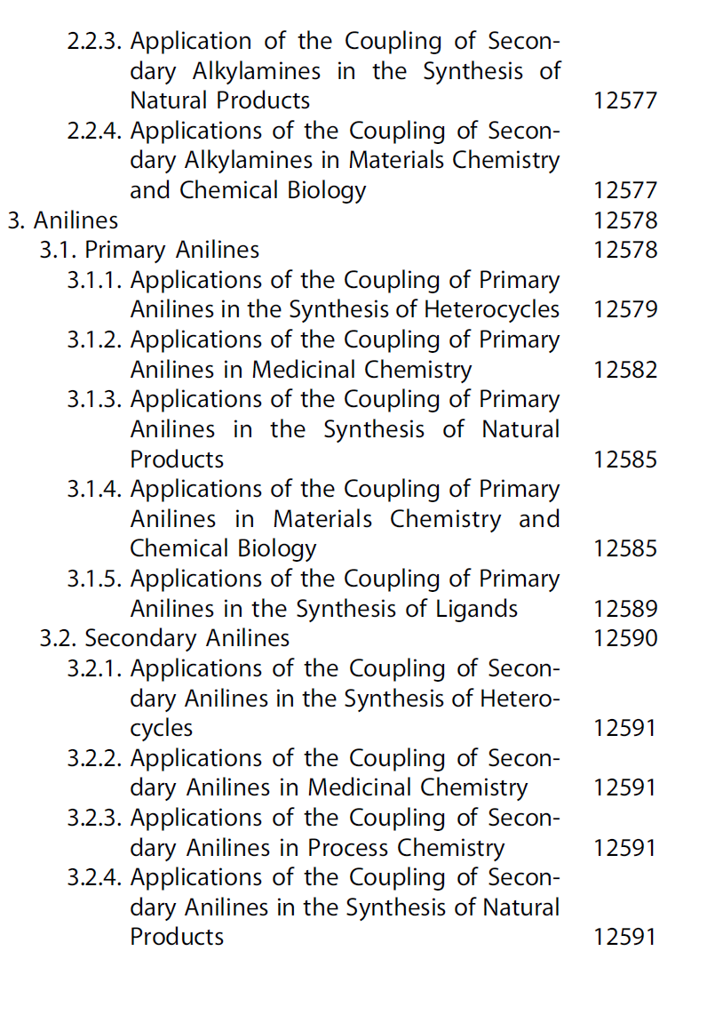
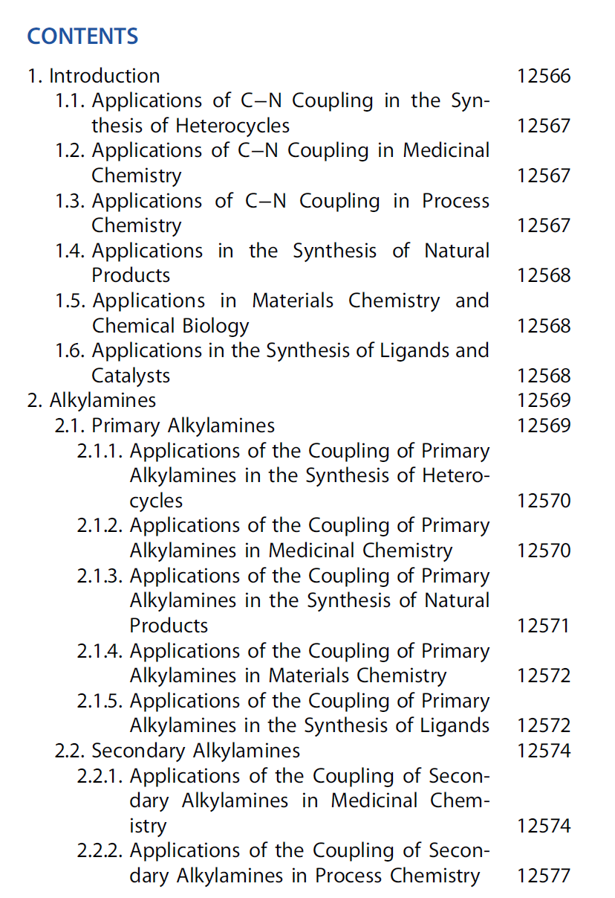
钯催化 C-N 偶联反应的合成与应用
杂环合成
药物化学
天然物合成
过程化学
配体合成
材料科学
Chem. Rev. 2016, 116, 19, 12564–12649

Slide 26


Slide 27

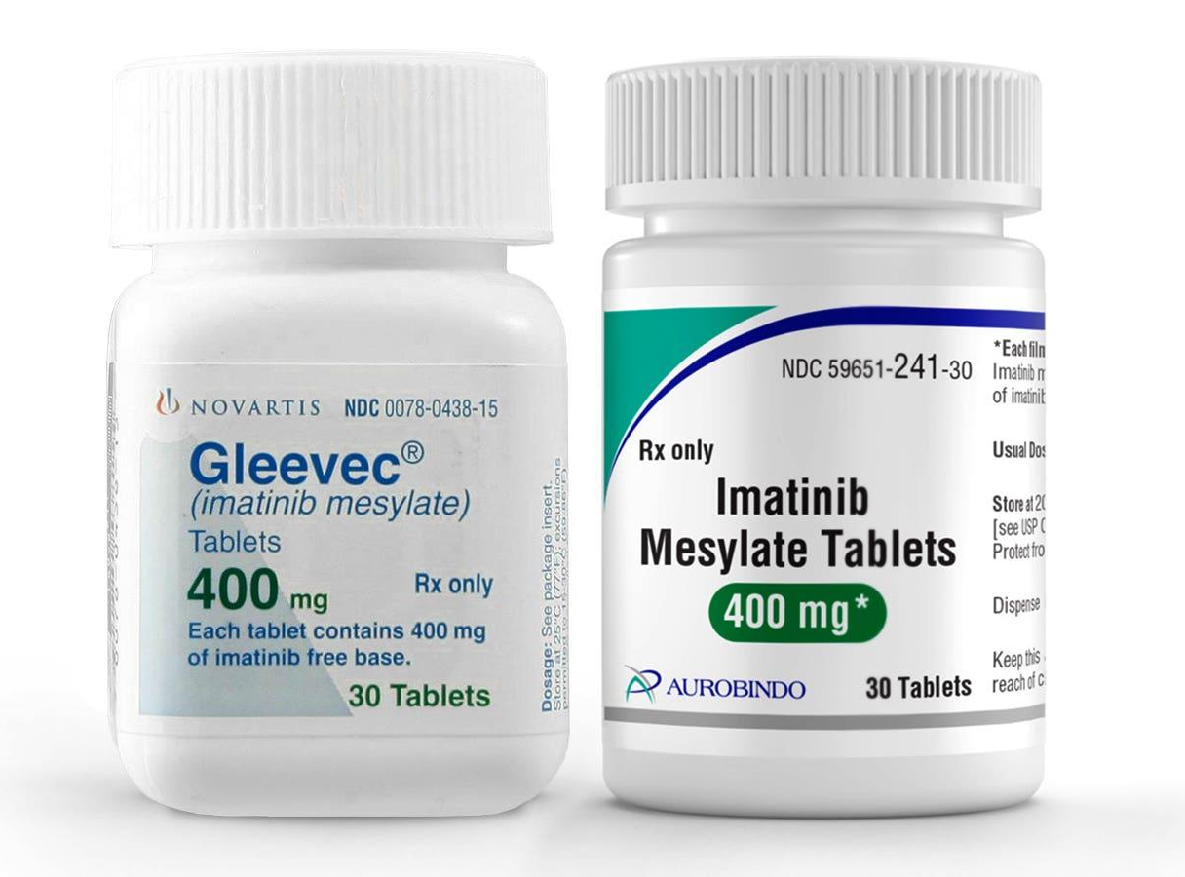
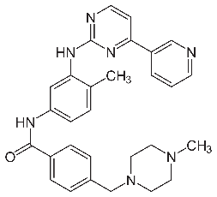

Slide 28

伊马替尼
Imatinib
人类历史上第一个用于抗癌的
小分子靶向药物。

Slide 29
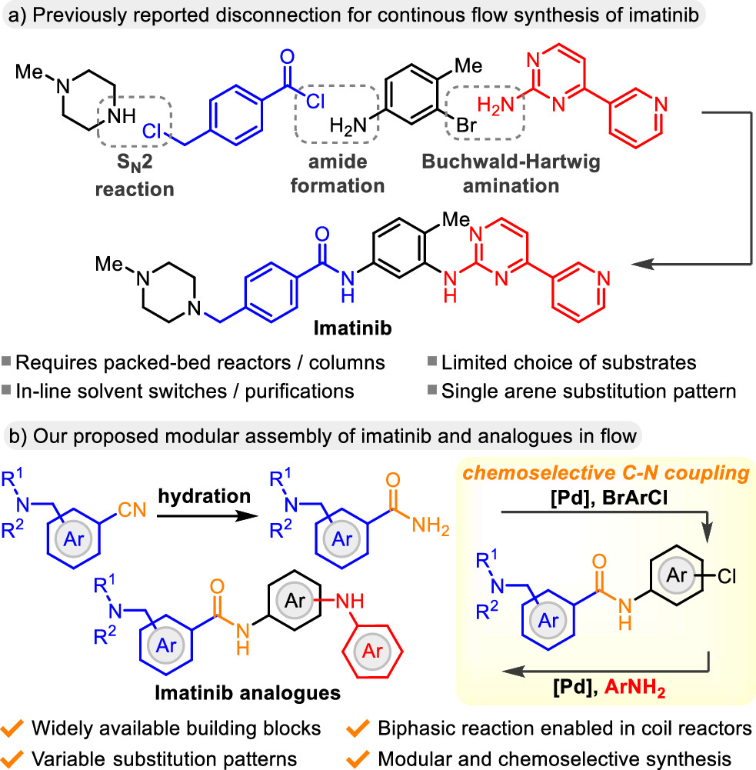
Previously:
- S_{N}2 Reaction
- Amide Formation
- Buchwald-Hartwig
Amination
伊马替尼
Imatinib
C-N偶联
New flow
synthesis:
- Chemoselective
C-N Coupling
- Analogues
C-N偶联
Figure：Continuous flow synthesis of imatinib and analogues.
Org. Lett. 2019, 21, 15, 6112–6116

Slide 30
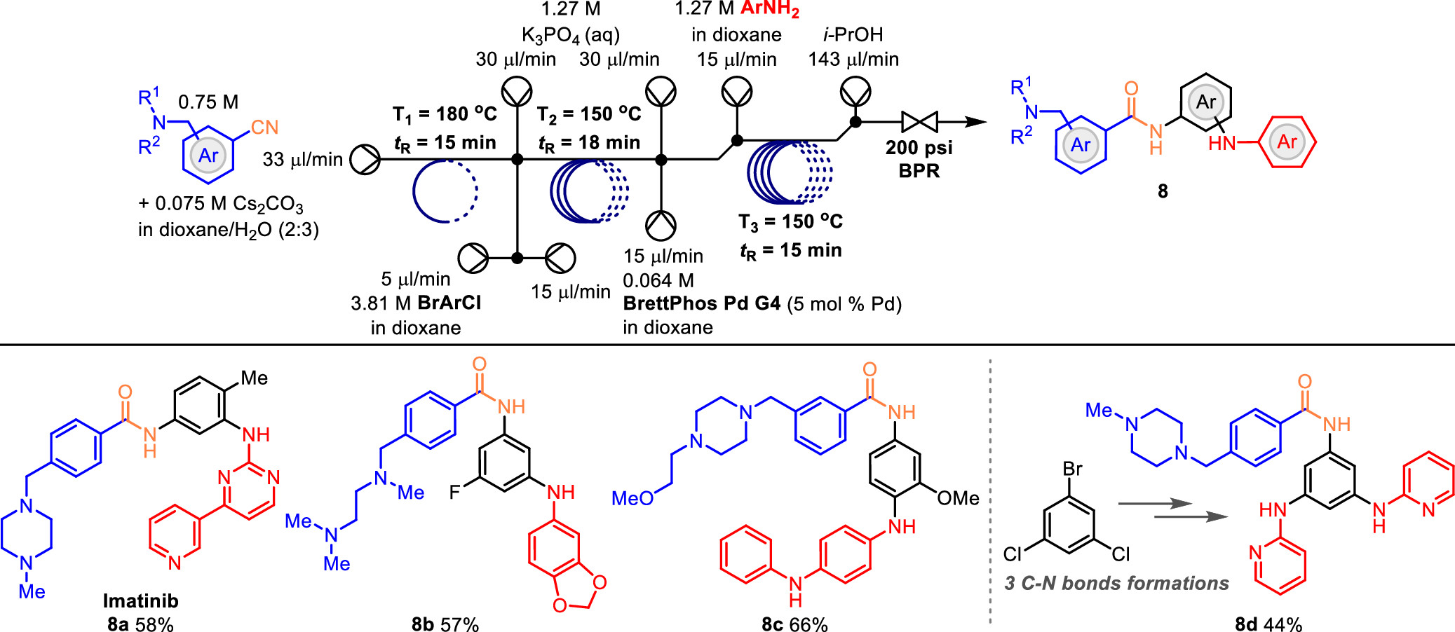
伊马替尼的连续流动化学
C-N偶联
Figure：Continuous flow synthesis of imatinib and analogues.
Org. Lett. 2019, 21, 15, 6112–6116

Slide 31
伊马替尼
References:
A Facile Total Synthesis of Imatinib Base and Its Analogues
Org. Process Res. Dev. 2008, 12, 3, 490–495
A Facile Total Synthesis for Large-Scale Production of Imatinib Base
Org. Process Res. Dev. 2012, 16, 11, 1794–1804
Synthesis of Imatinib by C–N Coupling Reaction of Primary Amide and
Bromo-Substituted Pyrimidine Amine
Org. Process Res. Dev. 2019, 23, 9, 1918–1925
Modular Continuous Flow Synthesis of Imatinib and Analogues
Org. Lett. 2019, 21, 15, 6112–6116
NMR Chemical Shifts of Trace Impurities: Industrially Preferred Solvents
Used in Process and Green Chemistry
Org. Process Res. Dev. 2016, 20, 3, 661–667
Imatinib

Slide 32
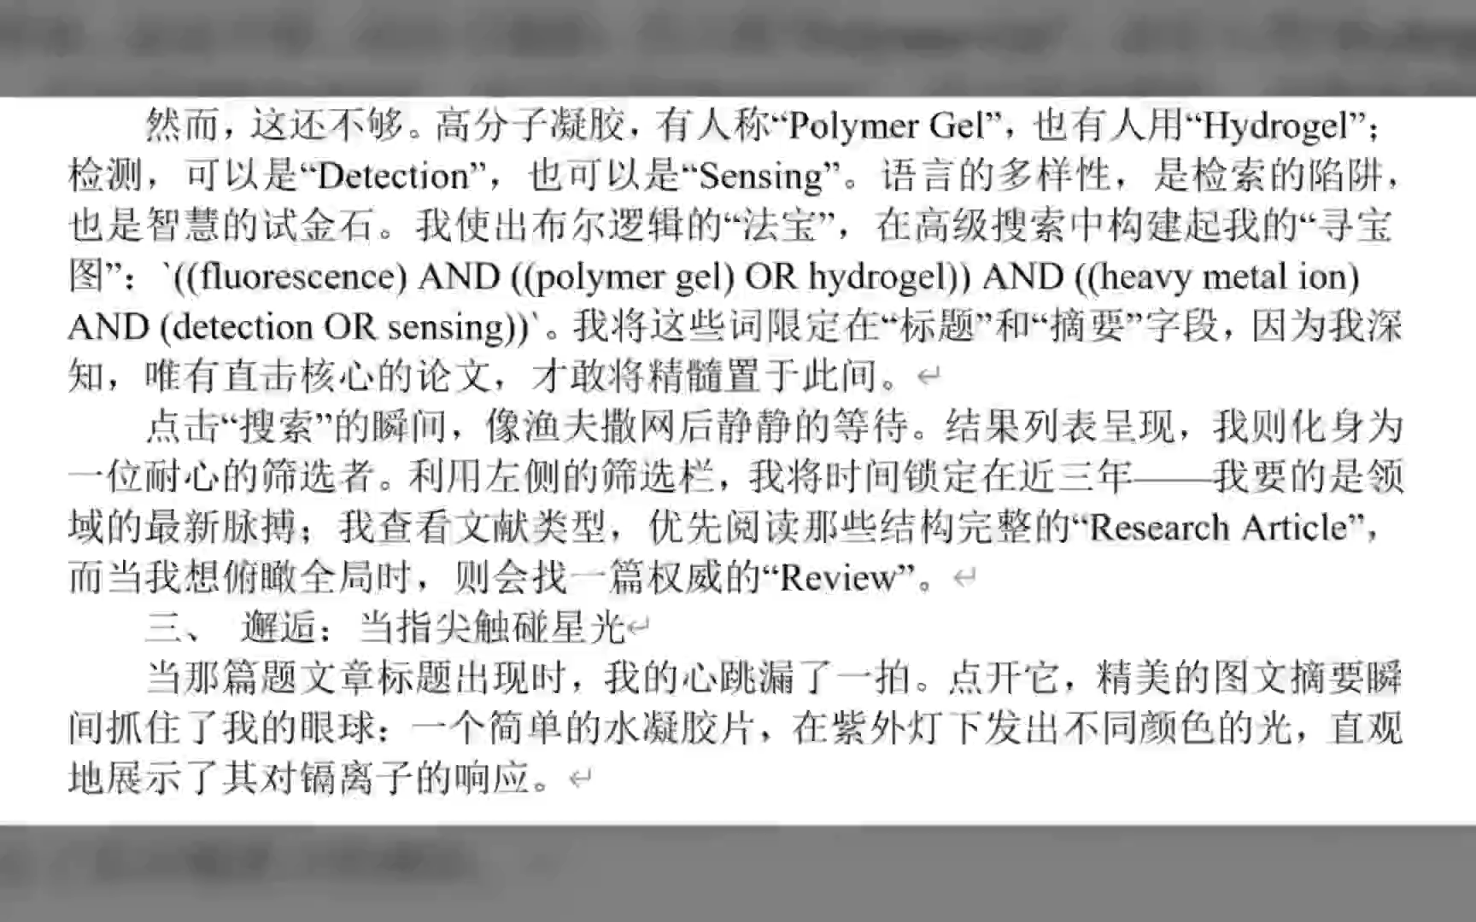

Slide 33
ACS Publications
科研课题的文献案例解读

Slide 34

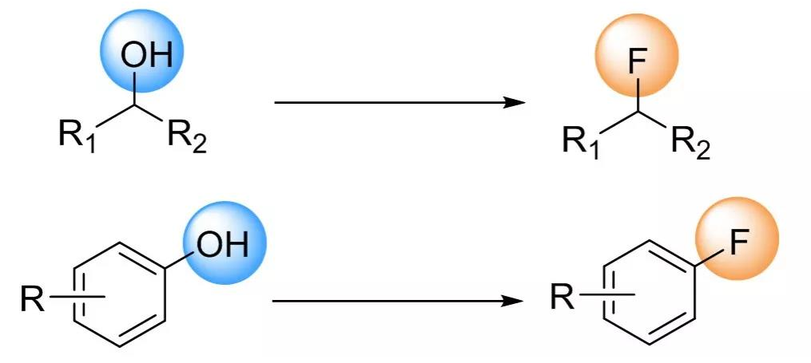
氟化试剂的研究
把F原子引入有机分子，在多样化的化学研究中可以起到调节pKa、调节亲脂性、选择性阻断氧化等作用，因此化学家开发了许多氟化合成方法。
醇类化合物的来源很丰富，因此，脱氧氟化反应 Deoxyfluorination 成为一种非常有吸引力的合成路线。

Slide 35

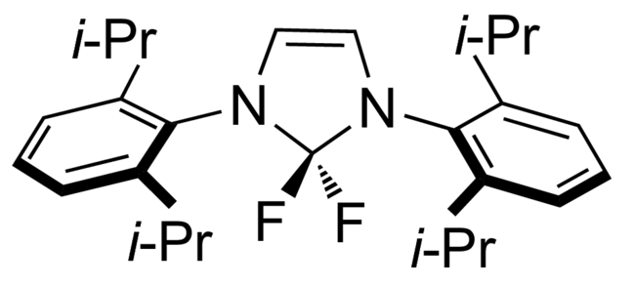
新型的脱氧氟化试剂：PhenoFluor
Synonym: 1,3-Bis(2,6-diisopropylphenyl)-2,2-difluoro-4-imidazoline
J. Am. Chem. Soc. 2011, 133, 30, 11482-11484
Ritter等人在2011年发表了PhenoFluor的发现，该试剂是该领域的一个里程碑，
并被证明非常适合复杂分子的合成后期脱氧氟化反应。

Slide 36
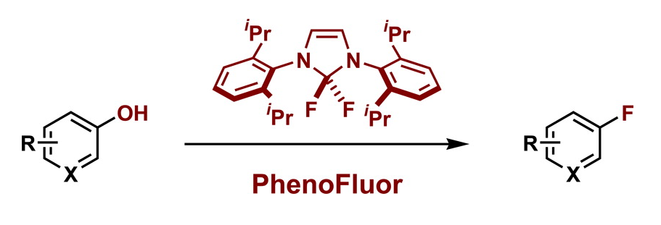
新型的脱氧氟化试剂：PhenoFluor
PhenoFluor是一种非常有效的将各种含羟基化合物转化为氟化物的试剂，无论芳
基有亲核取代基还是亲电取代基，都能获得较高转化率，同时该反应中多种芳基
取代基，包括醛类、酮类、酯类、苯胺类和腈类都不会参与反应。

Slide 37
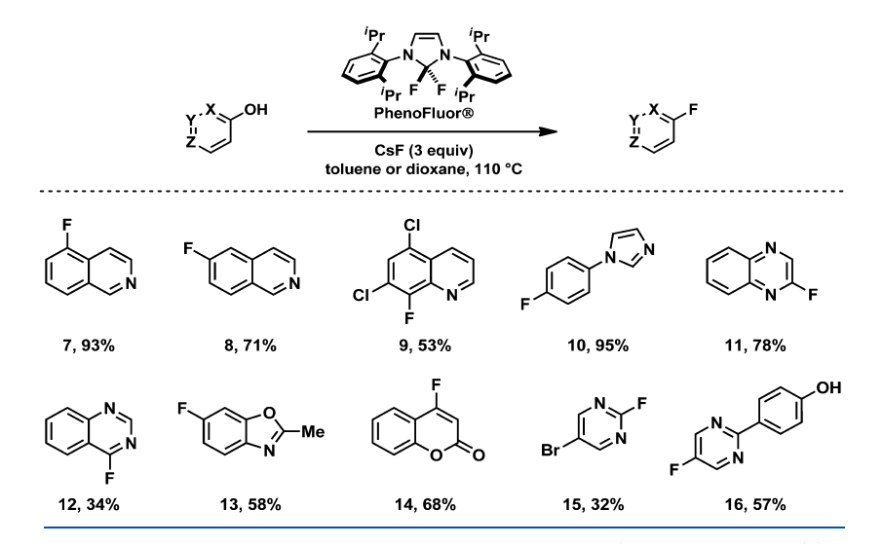
Deoxyfluorination of heteroaromatics
Org. Process Res. Dev. 2014, 18, 1041−1044

Slide 38
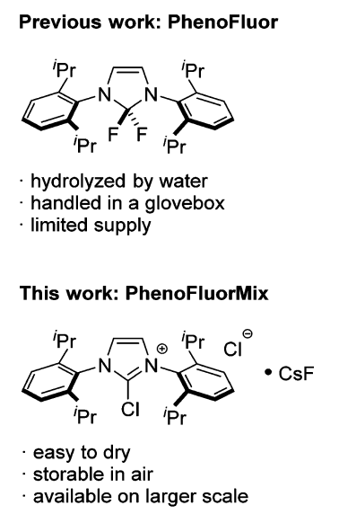
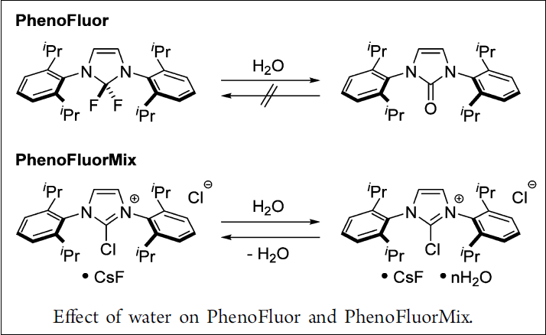
Comparison of PhenoFluor with PhenoFluorMix
Org. Lett. 2015, 17, 544−547

Slide 39
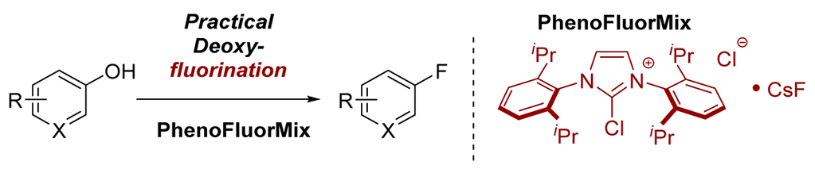
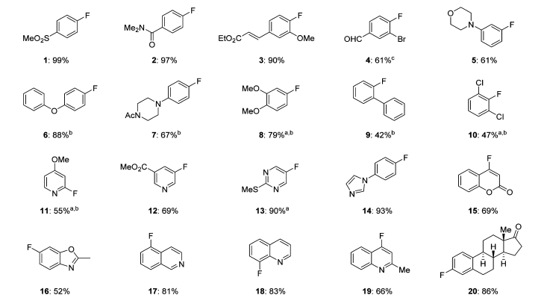
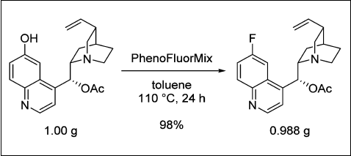
Deoxyfluorination with PhenoFluorMix
Org. Lett. 2015, 17, 544−547

Slide 40


AlkylFluor: Deoxyfluorination of Alcohols
Preparation of AlkylFluor
Org. Lett. 2016, 18, 6102−6104

Slide 41

Org. Lett. 2016, 18, 6102−6104

Slide 42


Comparison of AlkylFluor with PhenoFluor and PhenoFluorMix
Org. Lett. 2016, 18, 6102−6104

Slide 43



新型脱氧氟化试剂的总结对比
PhenoFluor
PhenoFluorMix
AlkylFluor
2011年设计发现，具有里程碑意义的氟化试剂。
适用于芳基或烷基上的羟基氟化反应。
易水解，需手套箱操作。
应用方面受限。
2015年设计发现，具备更好的应用性。
适用于芳基和杂环化合物上的羟基氟化反应。
不易水解，空气中稳定。
较好的官能团耐受性。
合成工艺放大至10克级。
2016年设计发现，具有更佳的应用性。
适用于烷基上的羟基(伯醇和仲醇)氟化反应。
不易水解，空气中稳定。
极好的产率和官能团耐受性，超过其它商业试剂。

Slide 44

ACS Publications 参考文献
Deoxyfluorination of Phenols
J. Am. Chem. Soc. 2011, 133, 30, 11482-11484
PhenoFluor: Practical Synthesis, New Formulation, and Deoxyfluorination of Heteroaromatics
Org. Process Res. Dev. 2014, 18, 1041-1044
Late-Stage Deoxyfluorination of Alcohols with PhenoFluor
J. Am. Chem. Soc. 2013, 135, 7, 2470-2473
Modern Carbon–Fluorine Bond Forming Reactions for Aryl Fluoride Synthesis
Chem. Rev. 2015, 115, 2, 612-633
PhenoFluorMix: Practical Chemoselective Deoxyfluorination of Phenols
Org. Lett. 2015, 17, 3, 544-547
AlkylFluor: Deoxyfluorination of Alcohols
Org. Lett. 2016, 18, 23, 6102-6104
Where Does the Fluorine Come From? A Review on the Challenges Associated with the Synthesis of Organofluorine Compounds
Org. Process Res. Dev. 2020, 24, 4, 470-480

Slide 45
ACS Publications
学术文献的出版和当下趋势

Slide 46
ACS Journals 期刊的类型
Hybrid
ACS hybrid journals are the traditional ACS journals.
There is no charge for publishing in ACS hybrid journals,
if an open access option is not chosen.
Hybrid Journals 是通常意义上的传统型期刊，或者过渡型期刊。
ACS 期刊大多数属于这个类型，也是投稿作者绝大多数的选择。
通常情况下，不需要作者支付期刊版面费。
比如: JACS, Chemical Reviews, ACS NANO, ACS Catalysis ……
10/15/2026

Slide 47
ACS Journals 期刊的类型
Gold OA
ACS offers open access journals to enable open publishing
for all regions, institutions, and individuals.
Authors should know the APCs for fully open access journals.
Gold Open Access Journals 是金色开放获取期刊。
ACS 旗下期刊拥有近二十种 Gold Open Access Journals。
通常情况下，作者需要支付期刊版面费。
比如: ACS Au Journals, ACS Omega, 以及合作出版的国际学术期刊
10/15/2026

Slide 48

Journal Scope 跨学科期刊 & 专业科学期刊
The Journal of the American Chemical Society, founded in 1879, is the flagship journal of the American Chemical Society and the world's preeminent journal of chemistry and interfacing areas of science.
ACS Omega publishes new peer-reviewed findings in chemistry and the interfacing sciences, including interdisciplinary studies.
Hybrid
Gold OA
10/15/2026

Slide 49


Journal Scope 跨学科期刊 & 专业科学期刊
The Journal of Organic Chemistry welcomes original contributions of fundamental research in all branches of the theory and practice of organic chemistry.
Environmental Science & Technology reports impactful, groundbreaking, world-class research across a diverse range of environmentally relevant topics.
Hybrid
Hybrid
10/15/2026

Slide 50
Manuscript Type 稿件的类型
Article
Research Article 研究型文章：篇幅较长，理论推导严格，全面论述一项研究，审稿周期长，强调“系统完整”
Letter
Letter/Communication 快报文章：篇幅较短，通常有字数限制，图表少，侧重最新发现和初步研究，审稿快，强调“新颖快速”
Review Article 综述型文章：对特定领域的科研主题进行全面且批判的综述总结，既涵盖成熟的研究领域，又包含新兴领域和未来的前瞻。通常由编辑部邀请，欢迎作者提出主题建议。
Review
Perspective
Perspective 观点型文章：对某个正在发展的新兴领域进行简短回顾和个人评价，重点是聚焦于对未来的前瞻性和批判性评估，而非文献报告的汇编总结，通常由编辑部邀请。
10/15/2026

Slide 51

All Required Documentation 投稿需要上传哪些文件
10/15/2026

Slide 52










Publishing Process
开展科研实践
论文写作
期刊投稿
同行审稿人
进行评审
副编辑审稿
主编初审
稿件检测
接收
拒稿
稿件转交
修改
审稿人意见
编辑决定
编辑校正
数字出版

Slide 53
编辑初审 Editorial Review (Pre-Screening)
1. 编辑初审阶段主要看什么
1) Scope 符合期刊范围
2) Scientific merit 科学价值
3) Significance 意义和重要性
4. 初审的后续
初审环节通常由期刊的主编和副编辑进行审稿和回复。
1) 如果您的稿件没有通过初审，期刊的编辑通常会给您一份拒稿回复，告知作者此稿件的不足之处，或者对所期待的稿件的最低标准。
2) 通过了初审的稿件，在下一个阶段将由审稿人进行同行评审。
2. 初审决定
1) Peer Review Process 外审
2) Immediately Reject 拒稿
3. 初审的作用
1) 避免稿件的堆积
2) 给投稿作者做出快速的回复

Slide 54
编辑初审的回复案例 ACS Catalysis
Thank you for your manuscript submission to ACS Catalysis.
Before sending your manuscript for external review, I have examined it for its potential fit with the goals and scope of ACS Catalysis. For reports of heterogeneous catalysts such as yours, we typically require more data than provided, for example detailed studies of reuse, metal contamination of products and some insight into mechanism would be expected.
I cannot guarantee that the paper would be acceptable for publication should these studies be completed, but this is the minimum that we would expect to see. As these would require substantial more experimental work, I am returning the publication to you with my best wishes for its rapid publication elsewhere should that be your preference.
编辑提出：
需要更详细的实验数据。
编辑提出：
稿件的最低期望，建议另投。

Slide 55
审稿人评审 External Review
1. 符合范围 Appropriate Scope
The work should resonate with the journal’s target audience, which improves its chances for reaching its intended readers.
2. 新颖原创 Novelty and Urgency
The manuscript should be original and provide insight into a challenging problem or fundamental issue, advancing the discipline in a timely way. Avoid reporting just an incremental improvement with a slightly different set of conditions.
3. 技术要求 Technical Validity
The research should be well designed, and the experiments, data collection and interpretation should be completed at a high level.
4. 稿件质量 High Quality
The manuscript should be clear, concise, and formatted correctly. If the writing is confusing and contains grammatical errors, reviewers may be unable to judge the scientific quality.

Slide 56


审稿人的视角
  接收 Accept
  小修 Minor revisions
  大修 Major revisions
  拒稿 Reject
  重要性
  新颖性
  写作质量
  读者兴趣

Slide 57
请选择适当的审稿决定
1. 只有非常少的语法错误需要解决
直接发表
小修
大修
拒稿
2. 缺少了关键的对照实验或计算
直接发表
小修
大修
拒稿
√
√
3. 使用的方法从根本上是有缺陷的
直接发表
小修
大修
拒稿
4. 图表 (7) 看起来模糊
直接发表
小修
大修
拒稿
√
√

Slide 58
回复评审意见
1. 仔细阅读编辑决定和审稿人评语
Read the decision letter and reviewer comments.
2. 及时回复，注意时间期限，回复每一条评语并注明改动
Be timely!
Respond to each comment, noting what changes (if any) were made.
If you cannot complete a revision by the deadline, contact the editorial office to request an extension.
3. 如果有不同意见，请用科学的语言回复 (特殊情况：申诉)
If you disagree with a comment, that is okay – but make sure the editor understands why you disagree. Use science to back up your argument.

Slide 59

Revising Manuscript
After revision, you should submit:
1. 主稿件（未标注）
The main(unmarked) manuscript.
2. 带修改标记的版本
A marked version that highlights the changes made during revision.
The highlighted version should be uploaded as “Supporting Information for Review Only”.
3. 包含评语回复的文件
A document that contains your response to the reviewer comments is required.
(see sample shown as right)

Slide 60


编辑的审稿工作
1. 编辑收到审稿人的意见后
1) 仔细阅读稿件
2) 分析评审报告
3) 确认补充数据或实验
4) 给作者做出一个最终的决定
2. 编辑决定
1) Accept 接收
2) Revise 大修或小修
3) Transfer 稿件转交
4) Reject 拒稿

Slide 61
Case 1: Immediately reject / immediate transfer after editorial review
(without peer review process)
编辑从哪些方面判断文章是否适合 ACS AMI 期刊 ？
Cover letter —— 文章内容及亮点，重要性（不要与 abstract 或 introduction 大量重复），为什么要投 ACS Applied Materials & Interfaces
Title —— 文章范围，创新性
Types —— ACS AMI 不接受 Letters 类型的文章，也不接受未受邀请的综述投稿
Abstract and TOC graphic —— 新颖性, 结果
Figures —— 材料表征、制备、性能测试、理论分析
Conclusion —— 有哪些提高，结论的普适性，是否可以推广到其他领域
Reference —— 了解文章受众和领域，哪个/类期刊较多，是否符合期刊的主题范围
Notes:
1. Cover letter 应该与 abstract 和 introduction 互为补充，而不是直接重复
2. 建议投稿前仔细阅读相关期刊的投稿指南，ACS AMI明确表明不接受Letters论文，也不接受未经邀请的综述投稿，但是AMI的七本子刊 （Applied Bio Materials, Applied Electronic Materials, Applied Energy Materials, Applied Nano Materials, Applied Optical Materials, Applied Polymer Materials）接受Letters投稿
3. 了解期刊主题范围，以AMI为例，要求必须明确应用材料与材料的界面性能，因此没有实际应用的基础研究或没有深刻新颖的界面研究的文章往往会不经同行评议而拒稿/转投；同时研究主体必须是材料，Probe类型的文章往往也会不经同行评议而拒稿/转投

Slide 62

Case 1: Immediate transfer after editorial review
(without peer review process)
Title: Fluorophore labeling of proteins
标题： 荧光标记，是方法学研究，属于应用领域，但是研究对象是蛋白质分子，而不是材料，因此 Out of Scope。
References:
1. 引用的文献基本上是化学/生物类，进一步说明与材料期刊的受众不匹配。
2. 引用文献一共 20 篇，其中 12 篇距 2022 年超过5年时间，侧面说明新颖性有待考量。最后编辑给出的拒稿理由里面也提到新颖性不够。
Notes:
Case 1是一篇未经过peer review就被拒稿建议转投的稿件（编辑初审拒稿）。编辑给出的拒稿原因是out of scope(不符合期刊范围)。由于这篇文章属于Desk reject, 作者可能还未发表，所以进行了打码处理。
首先，从题目可以看出这是一篇荧光标记蛋白用于成像的方法学文章，方法学研究本身就是应用领域的一部分，但是研究对象是蛋白质分子而不是材料，不符合“应用材料”的期刊主题，强烈建议作者在投稿之前，一定先在期刊官网查询期刊的scope。最好的办法是查阅类似的工作是否在这个期刊上有发表，并且有一定的数量基础。
其次，在看完Abstract之后，编辑更确定这篇文章更适合聚焦于“生物分析”方面的期刊。因此给出转投建议。

Slide 63

Case 2: Accepted after minor revision
1. 文章主题：
基于硅氧烷基弱溶剂化电解液设计得到一种阴离子衍生的稳定SEI，并将其用于锂金属电池的研究。
2. 符合 ACS AMI 期刊范围：
文章的应用核心是锂电池，研究主体是一种固态电解质界面，而界面现象和应用材料研究正是 ACS AMI 期刊的主题。
复合盐的硅基电解液：锂电池固态电解质界面 SEI 及性能调控
Notes:
Case 2: 研究团队开发了一种新型的硅基弱溶剂化电解液，调控得到了具有高稳定性和高锂离子传导能力的SEI，从而实现的稳定而无枝晶的锂沉积以及长寿命的电池循环。
初审：1）范围符合 2）表征完善，分析充分 3）broad interest: 锂电本身就是一个热门领域，且具有商业价值，本文的解决方案对该领域具有一定的普适意义。
审稿人1（peer review）：工作有新意，结果可靠。
审稿人2（peer review）：工作对Li电池的长时间循环有明显改善，建议补充实验/理论计算详细解释文章的深层机理
审稿人3（peer review）：文章提出的弱相互作用策略新颖，稳定性改善明显。
最终，作者根据审稿人的具体意见，补充了相关机理的表征与分析讨论，最终发表。

Slide 64

Case 2: Accepted after minor revision
References:
作者引用的基本上都是材料/纳米/能源方面的期刊，与AMI主题契合，且大部分为近五年所发文的文献。
审稿人 1 (Peer Review) : 工作有新意，结果可靠。
审稿人 2 (Peer Review) : 工作对 Li 电池的长时间循环有明显改善，建议补充实验/理论计算详细解释文章的深层机理。
审稿人 3 (Peer Review) : 文章提出的弱相互作用策略新颖，稳定性改善明显。
Notes:
Case 2: 研究团队开发了一种新型的硅基弱溶剂化电解液，调控得到了具有高稳定性和高锂离子传导能力的SEI，从而实现的稳定而无枝晶的锂沉积以及长寿命的电池循环。
初审：1）范围符合 2）表征完善，分析充分 3）broad interest: 锂电本身就是一个热门领域，且具有商业价值，本文的解决方案对该领域具有一定的普适意义。
审稿人1（peer review）：工作有新意，结果可靠。
审稿人2（peer review）：工作对Li电池的长时间循环有明显改善，建议补充实验/理论计算详细解释文章的深层机理
审稿人3（peer review）：文章提出的弱相互作用策略新颖，稳定性改善明显。
最终，作者根据审稿人的具体意见，补充了相关机理的表征与分析讨论，最终发表。

Slide 65



Case 3: Immediately reject after editorial review
(without peer review process)
Title：经济评估，不符合期刊范围，属于 Out of Scope。
Reference：引用的文献没有一篇来自 Energy & Fuels 期刊，侧面说明本文及相关话题符合本期刊范围的可能性很低。
Notes:
Case 3是一篇未经过peer review就被拒稿的稿件（编辑初审拒稿）。编辑给出的拒稿原因是out of scope(不符合期刊范围)。由于这篇文章属于Desk reject (immediately reject), 作者可能还未发表，所以进行了打码处理。
首先，从题目可以看出这是一篇技术经济评价的文章，而缺少实验分析的经济评价文章并不在Energy & Fuels 的发表范围内。所以在投稿之前，一定先在期刊官网查询期刊的scope。
其次，在看完Abstract之后，编辑确定了自己的想法，这篇文章修改了制甲醇的工艺模型，侧重于案例的技术和经济分析。
最后，编辑从Reference看到，本文引用的文章没有一篇来自Energy&Fuels, 编辑并非鼓励作者引用本期刊，而是引用能证明相关话题符合期刊范围，已经发表，读者对这个话题是感兴趣的。Reference的引用不会成为决定性因素，但却是一个重要的参考。比如，有一篇文章引用了许多非常专业的（specialized, focused）期刊，可能这篇文章更适合专业期刊，而不是拥有broad topic的综合性期刊。

Slide 66




Case 4: Accepted after minor revision
标题：重质原油及其馏分含硫化合物类型的定性和定量评价
初审：1）范围符合 2）表征完善，分析充分 3）对本领域有很好的借鉴意义。
红圈为引用本期刊的文献，引用了十几年内相关课题的成果，说明本文是 Energy & Fuels 读者感兴趣的话题。
Notes:
Case 4: 重质原油及其馏分含硫化合物类型的定性和定量评价。文章报道了液相色谱分离、超高分辨质谱和ICP技术相结合对重质原油中含硫化合物进行表征和定量。
初审：1）范围符合 2）表征完善，分析充分 3）transferrable, 无论是文章的表征体系还是结论，都对本领域有很好的借鉴意义。
审稿人1（peer review）：该研究结论有趣，提供了基于硫成分存在的样品的化学特征的信息，表征非常详细充分，对该领域读者非常有用。
审稿人2（peer review）：对原油等复杂混合物的定量分析是一个重要而又困难的课题。文章采用的三种分析表征方法能够充分表征原油中的化合物。
审稿人3（peer review）：文章分析详尽，并将为重油/原油的硫表征文献添加新的内容。
最终，作者根据审稿人的具体意见，改掉了冗长的Introduction部分，进一步完善数据后发表。
红圈为引用本期刊的文献，引用了十几年内相关课题的成果，说明本文话题是重要且有研究价值的，是Energy & Fuels读者会感兴趣的话题。

Slide 67

出版伦理准则与作者指南
ACS Ethical Guidelines & Author Guidelines
AI in Publishing

Slide 68





向 ACS 投稿时，AI 工具可被视为文章作者或合作者吗？
Part B. Ethical Obligations of Authors
| Ethical Guidelines to Publication of Chemical Research
截图来源：《化学研究出版伦理准则》
第二部分“作者道德义务”
Author Guidelines | Appendix 1: Preparing for Submission | Authorship, Author List, and Coauthor Notification
截图来源：ACS 期刊“作者指南”附录 1：投稿前准备作者身份、作者名单及合作者通知

Slide 69



AI 工具用于学术论文写作的最佳实践
Best Practices for Using AI When Writing Scientific Manuscripts
扫码阅读文章
ACS Nano 2023, 17, 5, 4091 - 4093

Slide 70
对于使用 AI 语言机器人进行科学交流的一些建议
提醒合作者与自己，ChatGPT 模型的输出只是最初的草稿
Remind your coauthors, and yourself, that the output of the ChatGPT model is merely a very early draft, at best.
不要逐字逐句地使用来自 ChatGPT 的文字
Do not use text verbatim from ChatGPT.
任何由 AI 机器人 / ChatGPT 推荐的引用都需要通过原始文献进行验证
Any citations recommended by an AI bot/ChatGPT need to be verified with the original literature.
不要让 ChatGPT 扼杀您的创造力和深度思考
Do not allow ChatGPT to squelch your creativity and deep thinking.

Slide 71
对于使用 AI 语言机器人进行科学交流的一些建议
不要将 ChatGPT 或任何其它基于 AI 的机器人列为共同作者
Do not include ChatGPT or any other AI-based bot as a co-author.
在致谢和实验部分中明确您使用 AI 机器人 / ChatGPT 准备稿件
In the Acknowledgments and experimental sections, your use of an AI bot/ChatGPT to prepare your manuscript.
ChatGPT 不能对任何陈述或伦理违规负责
ChatGPT cannot be held accountable for any statement or ethical breach.

Slide 72

课堂有奖答题

Slide 73
题目 1 : ACS 出版的第一本期刊是什么？（单选）
A. ACS Catalysis
B. Chemical Reviews
C. Journal of the American Chemical Society
D. Journal of Agricultural and Food Chemistry
10/15/2026

Slide 74
答案 : C
A. ACS Catalysis
B. Chemical Reviews
C. Journal of the American Chemical Society
D. Journal of Agricultural and Food Chemistry
10/15/2026

Slide 75
题目 2 : 下列哪本期刊是综述期刊？
A. ACS Catalysis
B. ACS Nano
C. Energy & Fuels
D. Chemical Reviews
10/15/2026

Slide 76
答案 : D
A. ACS Catalysis
B. ACS Nano
C. Energy & Fuels
D. Chemical Reviews
10/15/2026

Slide 77
题目 3 : 检索“催化”这个词的最佳表达是哪个？
A. catalysis
B. catalyzed
C. cata*
D. cata?
10/15/2026

Slide 78
答案 : C
A. catalysis
B. catalyzed
C. cata*
D. cata?
10/15/2026

Slide 79


Questions
课堂扫码答题

